Slide 1
第四节 曲面及其方程
第六章
（Surface and Its Equation）
一、曲面方程的概念
二、旋转曲面
三、柱 面
四、二次曲面
五、小结与思考练习

Slide 2
一、曲面方程的概念
（Equations for a Surface)
定义1
如果曲面 S 与方程 F( x, y, z ) = 0 有下述关系:
(1) 曲面 S 上的任意点的坐标都满足此方程;
(2) 不在曲面 S 上的点的坐标不满足此方程,
则 F( x, y, z ) = 0 叫做曲面 S 的方程,
曲面 S 叫做方程 F( x, y, z ) = 0 的图形.

Slide 3
二、一些常见的曲面
1.球面
设球面上任一点为
则
即
故球面方程为
特别,当M₀在原点时,球面方程为
表示上(下)球面 .

Slide 4
例2 研究方程
表示怎样
的曲面.
解: 配方得
此方程表示:
球心为
半径为
的球面.
说明:
如下形式的三元二次方程 ( A≠ 0 )
都可通过配方研究它的图形.

Slide 5
二、旋转曲面
(Surface of Revolution)
定义2 一条平面曲线
绕其平面上一条定直线旋转
一周
所形成的曲面叫做旋转曲面.
该定直线称为旋转
轴 ,旋转曲线叫做旋转曲面的母线.
旋转轴
例如 :
母线

Slide 6
给定 yoz 面上曲线 C:
建立曲线C绕 z 轴旋转所成曲面的方程:
故旋转曲面方程为

Slide 7
思考：当曲线 C 绕 y 轴旋转时，方程如何？
求旋转曲面方程时,平面曲线绕某坐标轴旋转,则该坐
标轴对应的变量不变,而曲线方程中另一变量写成
该变量与第三变量平方和的正负平方根.

Slide 8
例3 试建立顶点在原点, 旋转轴为z 轴, 半顶角为
的圆锥面方程.
解: 在yoz面上直线L 的方程为
绕z 轴旋转时,圆锥面的方程为
两边平方

Slide 9
例4 求坐标面 xoz 上的双曲线
分别绕 x
轴和 z 轴旋转一周所生成的旋转曲面方程.
解:绕 x 轴旋转
所成曲面方程为
(旋转双叶双曲面）
绕 z 轴旋转
所成曲面方程为
(旋转单叶双曲面）
这两种曲面都叫做旋转双曲面.

Slide 10
三、柱面
(Cylinder; Cylindrical Surface)
引例 分析方程
表示怎样
的曲面 ?
解:在 xoy 面上
表示圆C,
在圆C上任取一点
过此点作
平行 z 轴的直线 l ,
对任意 z ,
的坐标也满足方程
沿曲线C平行于 z 轴的一切直线所形成的曲面称为圆
柱面.
其上所有点的坐标都满足此方程,
故在空间
表示圆柱面

Slide 11
定义3
平行定直线并沿定曲线 C 移动的直线 l 形成
的轨迹叫做柱面.
C 叫做准线, l 叫做母线.
•
表示抛物柱面,
母线平行于 z 轴;
准线为xoy 面上的抛物线.
•
表示母线平行于
z 轴的椭圆柱面.
•
表示母线平行于
z 轴的平面.
(且 z 轴在平面上)

Slide 12
一般地,在三维空间
柱面,
母线
平行于 z 轴;
准线 xoy 面上的曲线 l₁ : F(x,y)=0.
柱面,
母线
平行于 x 轴;
准线 yoz 面上的曲线 l₂ : G(y,z)=0.
柱面,
母线
平行于 y 轴;
准线 xoz 面上的曲线 l₃: H(z,x)=0.

Slide 13
四、二次曲面
(Quadric Surface; Surface of Second Order)
三元二次方程
(二次项系数不全为 0 )
的图形通常为二次曲面.
其基本类型有:
椭球面、抛物面、双曲面、锥面
适当选取直角坐标系可得它们的标准方程,
下面仅
就几种常见标准型的特点进行介绍 .
研究二次曲面特性的基本方法: 截痕法

Slide 14
1.椭圆锥面
(Elliptic Cone)
椭圆
①
在平面 x＝0 或 y＝0 上的截痕为过原点的两直线 .

Slide 15
(Ellipsoid)
2.椭球面
(1)范围：
(2)与坐标面的交线：椭圆

Slide 16
为正数)
(3) 截痕:
与
的交线为椭圆：
同样
及
的截痕
也为椭圆.
(4) 当 a＝b 时为旋转椭球面;
当a＝b＝c 时为球面.

Slide 17
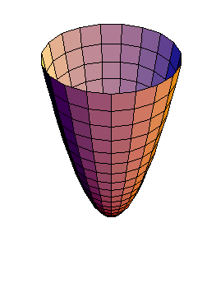
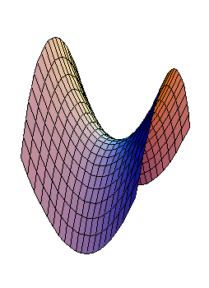
z
3.抛物面
(Paraboloid)
(1) 椭圆抛物面
y
x
特别,当a = b时为绕 z 轴的旋转抛物面.
z
(2) 双曲抛物面（鞍形曲面）
y
x

Slide 18
4. 双曲面
(Hyperboloid)
(1)单叶双曲面(Hyperboloid of One Sheet)
椭圆.
平面
上的截痕情况:
时, 截痕为
双曲线:
(实轴平行于x 轴；
虚轴平行于z 轴）

Slide 19
时, 截痕为
相交直线:
时, 截痕为
双曲线:
(实轴平行于z 轴;
虚轴平行于x 轴）

Slide 20
(2) 双叶双曲面(Hyperboloid of Two Sheets)
（a、b、c 是正数）
双曲线
双曲线
椭圆
注意单叶双曲面与双叶双曲面的区别:
单叶双曲面: 系数二项正,一项为负.
图形
双叶双曲面: 系数一项正,二项负.

Slide 21
内容小结
1. 空间曲面
三元方程
球面
旋转曲面
如, 曲线
绕 z 轴的旋转曲面:
柱面
如,曲面
表示母线平行 z 轴的柱面.
又如,椭圆柱面, 双曲柱面, 抛物柱面等 .

Slide 22
2. 二次曲面
三元二次方程
椭球面
抛物面:
椭圆抛物面
双曲抛物面
双曲面:
单叶双曲面
双叶双曲面
椭圆锥面:
Notes:
运行时, 点击“椭球面”,“抛物面”, “双曲面”, “椭圆锥面” 可显示有关内容.

Slide 23
思考与练习
1. 指出下列方程的图形:
方 程
平面解析几何中
空间解析几何中
平行于 y 轴的直线
平行于 yoz 面的平面
圆心在(0,0)
以 z 轴为中心轴的
圆柱面
半径为 3 的圆
斜率为1的直线
平行于 z 轴的平面

Slide 25
第四节 空间曲线及其方程 第二讲
第六章
一、空间曲线的一般方程
二、空间曲线的参数方程
三、曲面的参数方程
四、空间曲线在坐标面上的投影
五、小结与思考练习

Slide 26
一、空间曲线的一般方程
(General Equation of Space Curve)
空间曲线可视为两曲面的交线,
其一般方程为方程组
例如,方程组
C
表示圆柱面与平面的交线 C.
Notes:
P411

Slide 27
又如,方程组
表示上半球面与圆柱面的交线C.

Slide 28
展示空间曲线
(1)
(2)

Slide 29
(3)
图中只显示第一卦限部分的曲线

Slide 30
(4)

Slide 31
(5)

Slide 32
二、空间曲线的参数方程
(The Parametric Equation of Space Curve)
将曲线C上的动点坐标x, y, z表示成参数t 的函数:
称它为空间曲线的 参数方程.
当给定 时,就得到曲线上的一个点
随着参数的变化可得到曲线上的全部点.
Notes:
P411

Slide 33
例1（补充题）将下列曲线化为参数方程表示:
解: (1)
根据第一方程引入参数 ,
得所求为
(2) 将第二方程变形为
故所求为
Notes:
P411

Slide 34
取时间t为参数，
动点从A点出发，经过t时间，运动到M点
解
螺旋线的参数方程

Slide 35
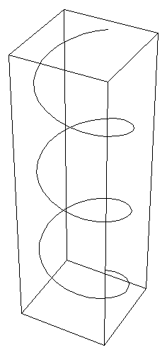
螺旋线的参数方程还可以写为
螺旋线的重要性质：
上升的高度与转过的角度成正比．
即
上升的高度
螺距

Slide 36
五、曲面的参数方程（留待自学，不作要求）
(The Parametric Equation of Surface)
一般曲面的参数方程含两个参数 , 形如
Notes:
P411

Slide 37
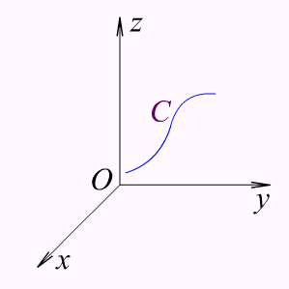
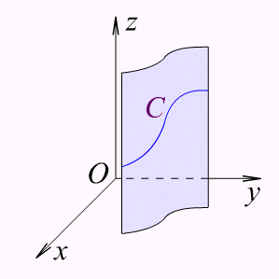
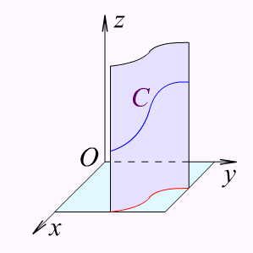
六、空间曲线在坐标面上的投影
设空间曲线 C 的一般方程为
投影柱面
投影曲线

Slide 38
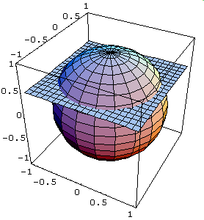
例3 求曲线 在xoy坐标面上的投影.
解
（1）消去变量z后得
在 面上的投影为

Slide 39
例如,
在xoy 面上的投影曲线方程为

Slide 40
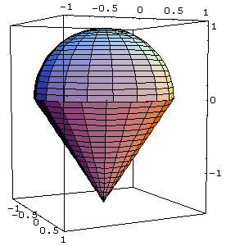
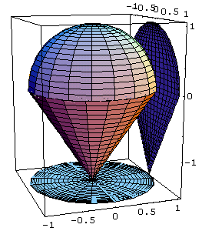
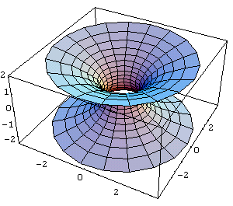
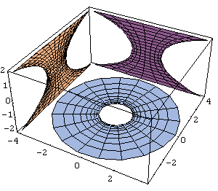
空间立体或曲面在坐标面上的投影.
空间立体
曲面

Slide 41
又如,
上半球面
和锥面
所围的立体在 xoy 面上的投影区域为:
二者交线在
xoy 面上的投影曲线所围之域 .
二者交线
在 xoy 面上的投影曲线
所围圆域:

Slide 42
内容小结
空间曲线
一般方程（三元方程组）
或参数方程
(如, 圆柱螺线)
求投影曲线，投影区域
作业
习题6－4 2（2）, 3， 5

Slide 43
例6
求内切于平面 x + y + z = 1 与三个坐标面所构成
四面体的球面方程.（补充题）
解: 设球心为
则它位于第一卦限,且
从而
因此所求球面方程为

